Slide 1
Автоматизация
Анализ пользовательского взаимодействия с карточками статей

Slide 2
Цели и задачи дашборда
Необходимо ответить на следующие вопросы:
Сколько взаимодействий пользователей с карточками происходит в системе с разбивкой по темам карточек?
Как много карточек генерируют источники с разными темами?
Как соотносятся темы карточек и темы источников?

Slide 3
При изучении данных в dash_visits выяснили что в таблице:
сохранены события в промежутке между 18:00 и 19:00, 24 сентября 2019 года (60 минут);
всего 6 возрастных групп;
есть 25 тем карточек и 26 тем источников.

Slide 4
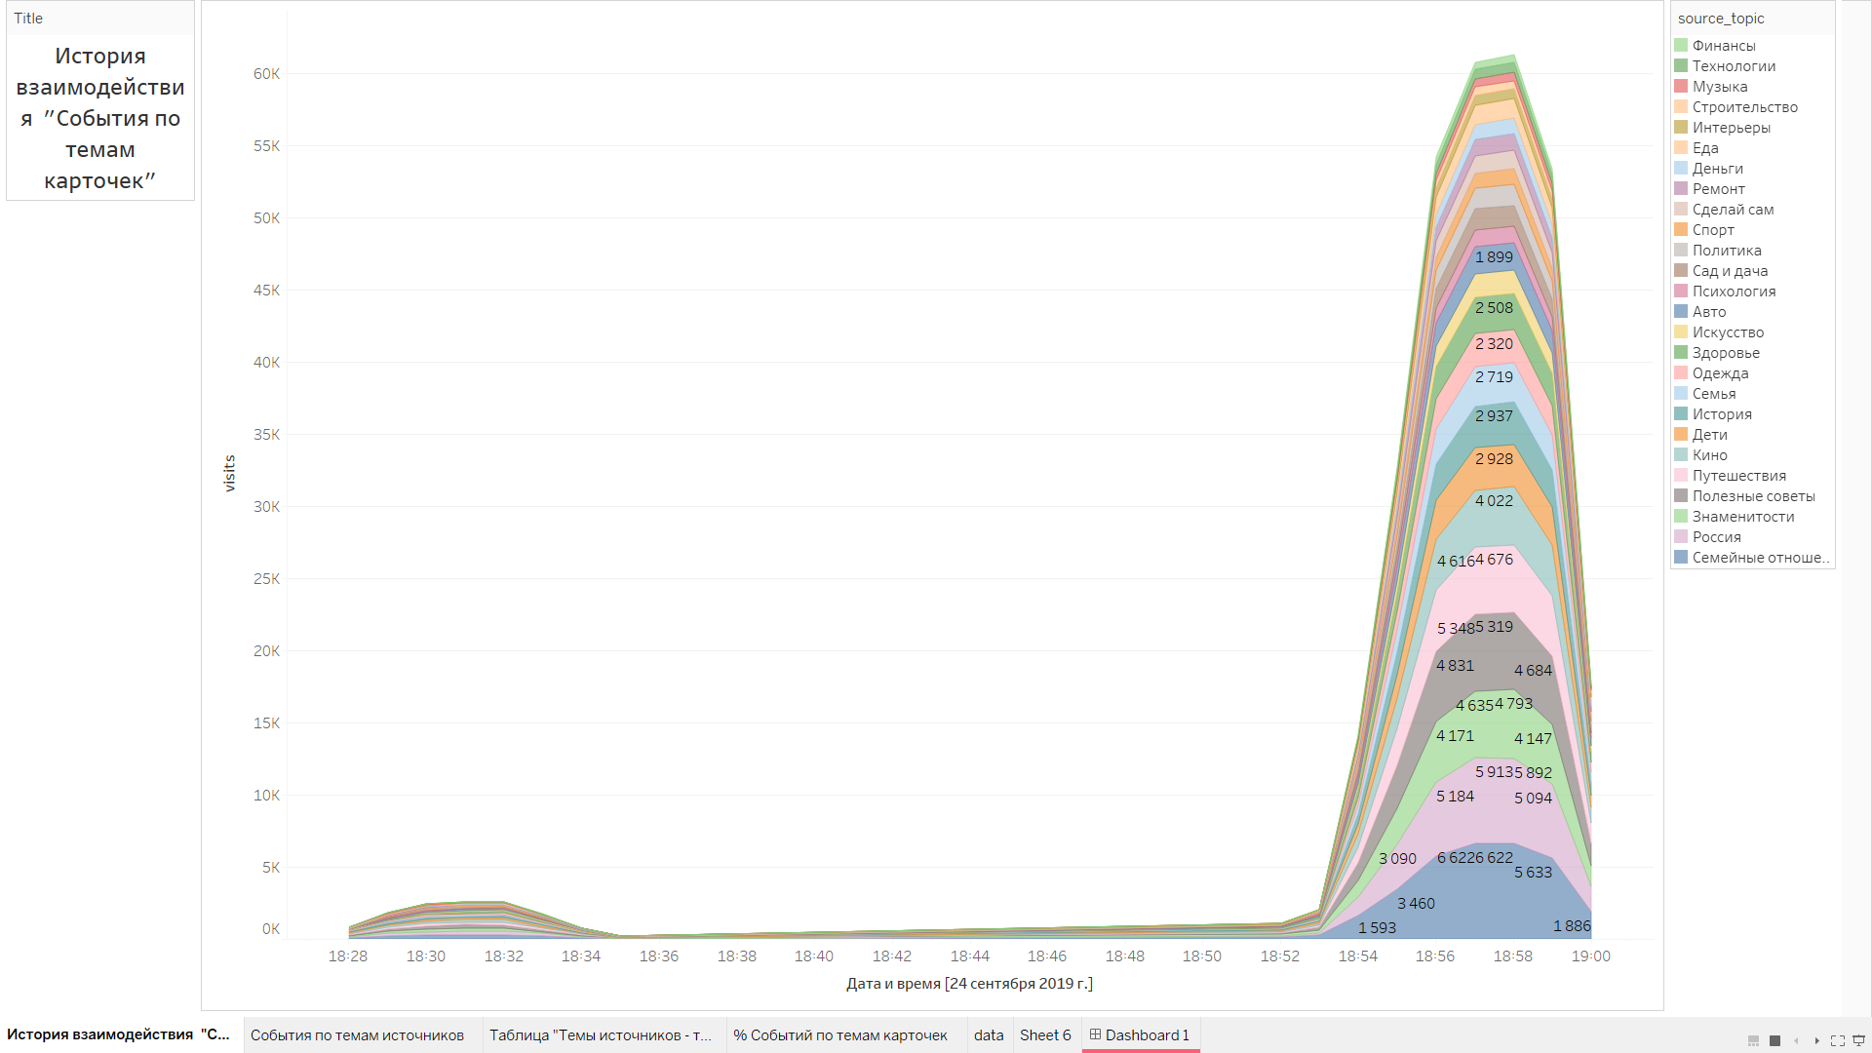
История взаимодействия "События по темам карточек"
Около 60 тысяч событий происходит взаимодействий пользователей с карточками в системе с разбивкой по темам карточек , но наука делает больше всего событий: 4,3к. Также в топе отношения, общество, интересные факты, Россия

Slide 5
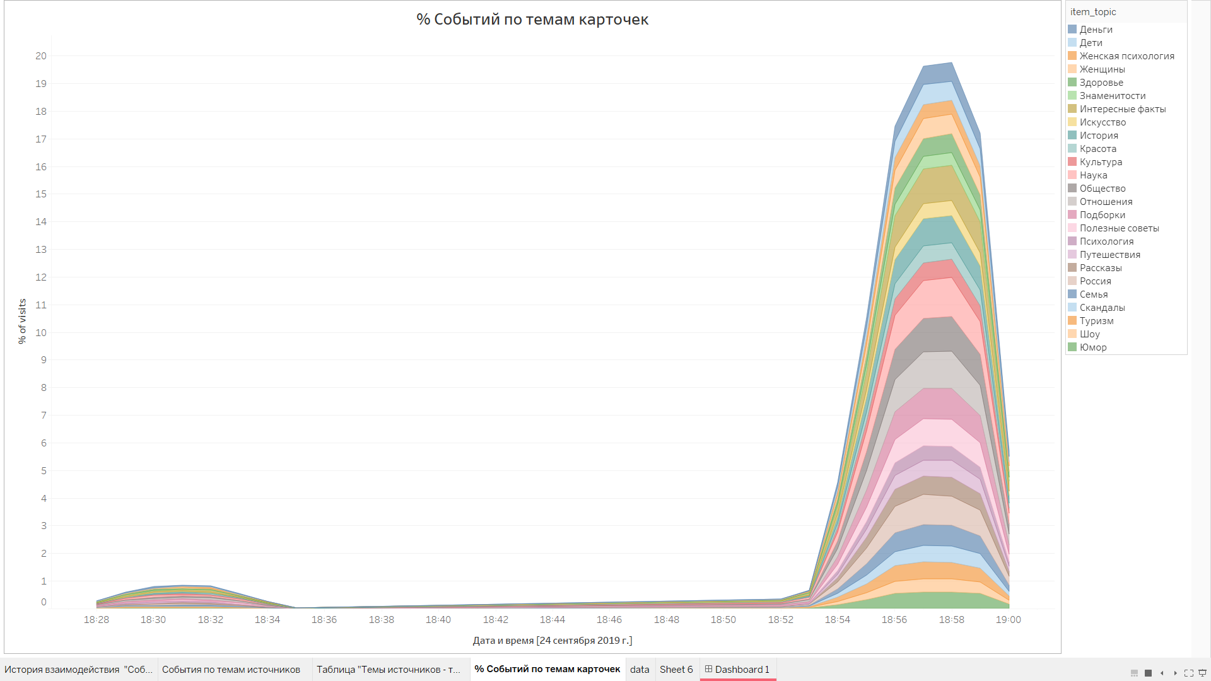
История взаимодействия «% События по темам карточек»
Больше всего предметов генерируют с источниками: России, полезные советы, путешествия, знаменитости, кино и семейные отношения. Остальные тематики не набирают больше 5% от всего.

Slide 6
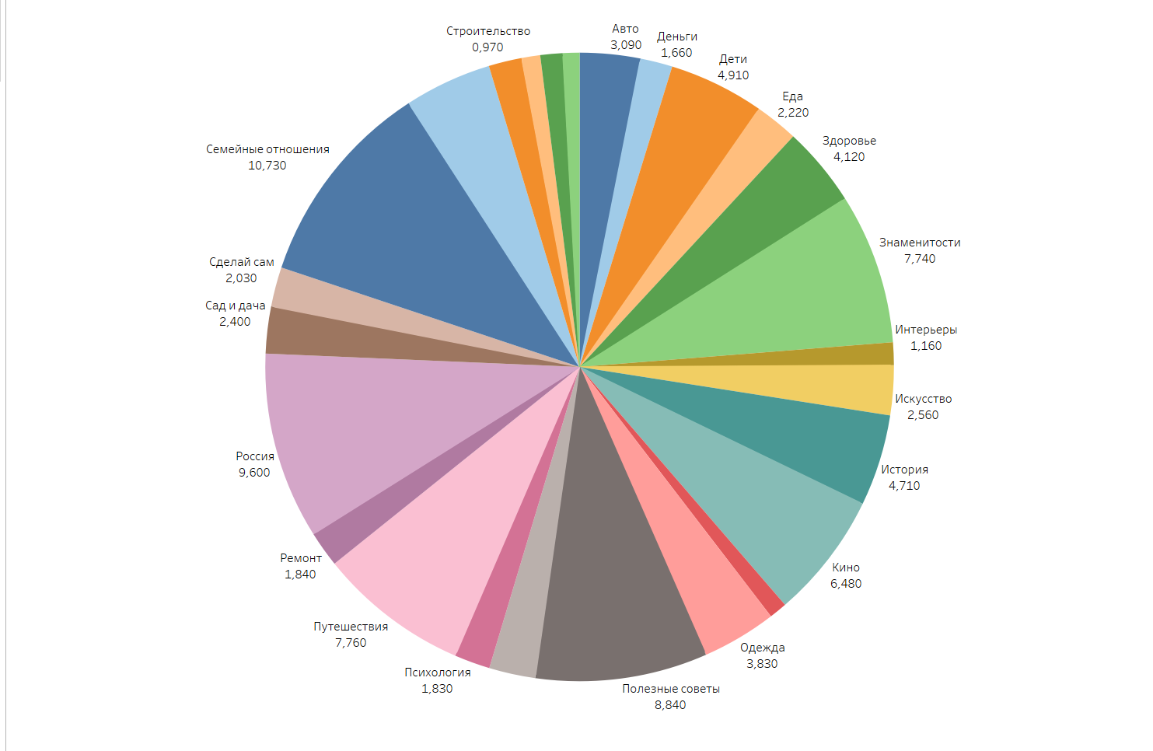
События по темам источников
Больше всего событий по темам источников, это: Семейные отношения(10,73%), Россия(9,60%), полезные советы(8,84%) и знаменитости(7,74%).

Slide 7
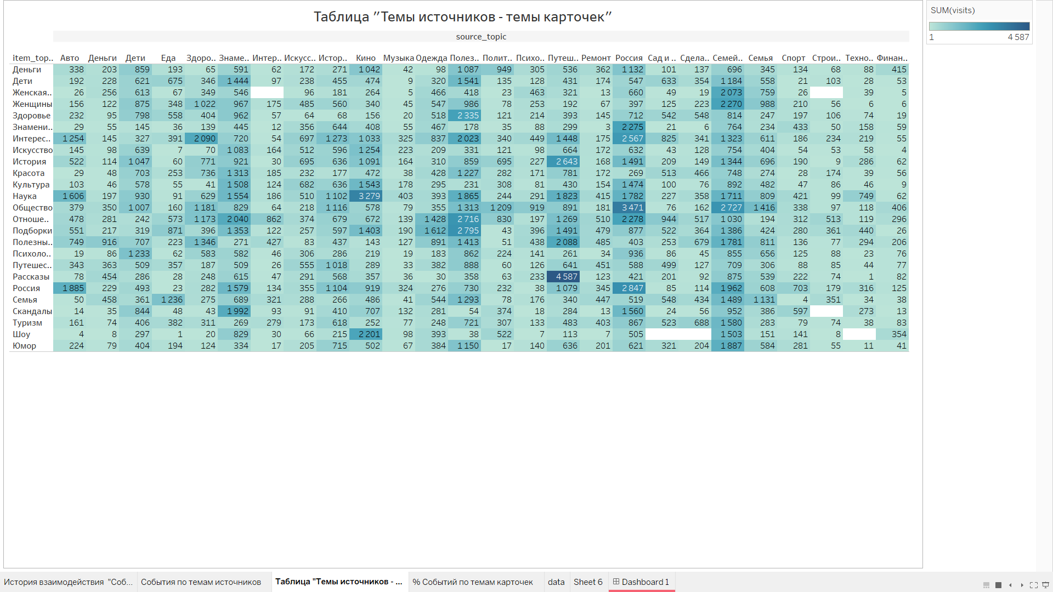
«Темы источников – темы карточек»

Slide 8
Общий вывод и рекомендации
1 Около 60 тысяч событий происходит взаимодействий пользователей с карточками в системе с разбивкой по темам карточек , но наука делает больше всего событий: 4,3к. Также в топе отношения, общество, интересные факты, Россия.
2 Больше всего предметов генерируют с источниками: России, полезные советы, путешествия, знаменитости, кино и семейные отношения. Остальные тематики не набирают больше 5% от всего.
3 Больше всего соотношений тем карточек и тем источников между Рассказами и путешествиями (4587), а так же между обществом и Россия (3471).
Самый пик активности пользователей по времени составляет в 18:58.
Рекомендую обратить внимание и поискать технические причины нулевого количества активностей с карточками с 34 по 52 минуты.
данную информацию мы получили от «данные Яндекс.Дзен» .

